Slide 1
伸出你的手 （可5：22-34）

Slide 3
血漏妇人，人的尽头
（可5：25-26）

Slide 4
26 在好些医生手里，受了许多的苦。又花尽了她所有的，一点也不见好，病势反倒更重了。 （可 5：26）
43 有一个患了十二年血漏病的妇人耗尽了积蓄，到处求医，但没有人能医治她。 (路 8：43）

Slide 5
血漏妇人，人的尽头
（可5：25-26）
耗尽心力

Slide 6
25 女人若在经期以外患多日的血漏，或是经期过长，有了漏症，她就因这漏症不洁净，与她在经期不洁净一样。 26 她在患漏症的日子所躺的床，所坐的物都要看为不洁净，与她月经的时候一样。 27 凡摸这些物件的，就为不洁净，必不洁净到晚上，并要洗衣服，用水洗澡。 28 女人的漏症若好了，就要计算七天，然后才为洁净。 29 第八天，要取两只斑鸠或是两只雏鸽，带到会幕门口给祭司。 30 祭司要献一只为赎罪祭，一只为燔祭，因那人血漏不洁，祭司要在耶和华面前为她赎罪。
（利未记 15：25-30）

Slide 7
血漏妇人，人的尽头
（可5：25-26）
耗尽心力
饱受折磨

Slide 8
患了十二年的血漏，
（可 5：25）

Slide 9
血漏妇人，人的尽头
（可5：25-26）
耗尽心力
饱受折磨
生命枯槁

Slide 11
耶稣的事，拯救盼望
（可5：27）

Slide 12
39 于是在加利利全地，进了会堂，传道赶鬼。 40 有一个长大麻疯的，来求耶稣，向他跪下说，你若肯，必能叫我洁净了。 41 耶稣动了慈心，就伸手摸他，说，我肯，你洁净了吧。
（可 1：39-41）

Slide 13
耶稣的事，拯救盼望
（可5：27）
施恩怜悯

Slide 14
9 或对瘫子说，你的罪赦了，或说，起来拿你的褥子行走，那一样容易呢？ 10 但要叫你们知道人子在地上有赦罪的权柄，就对瘫子说， 11 我吩咐你起来，拿你的褥子回家去吧。 12 那人就起来，立刻拿着褥子，当众人面前出去了。以致众人都惊奇，归荣耀与神说，我们从来没有见过这样的事。
（马可 2：9-12）

Slide 15
耶稣的事，拯救盼望
（可5：27）
施恩怜悯
权柄能力

Slide 16
耶稣又进了会堂。在那里有一个人枯干了一只手。 2 众人窥探耶稣，在安息日医治不医治，意思是要控告耶稣。 3 耶稣对那枯干一只手的人说，起来，站在当中。 4 又问众人说，在安息日行善行恶，救命害命，那样是可以的呢？他们都不作声。 5 耶稣怒目周围看他们，忧愁他们的心刚硬，就对那人说，伸出手来。他把手一伸，手就复了原。 6 法利赛人出去，同希律一党的人商议，怎样可以除灭耶稣。 7 耶稣和门徒退到海边去。有许多人从加利利跟随他。（可3）
22 有一个管会堂的人，名叫睚鲁，来见耶稣，就俯伏在他脚前，
（可 5）

Slide 17
34 若不用比喻，就不对他们讲。没有人的时候，就把一切的道讲给门徒听。 35 当那天晚上，耶稣对门徒说，我们渡到那边去吧。（可 4）
1 他们来到海那边，格拉森人的地方。
19 耶稣不许，却对他说，你回家去，到你的亲属那里，将主为你所作的，是何等大的事，是怎样怜悯你，都告诉他们。 20 那人就走了，在低加波利，传扬耶稣为他作了何等大的事，众人就都希奇。（可5）

Slide 18
耶稣的事，拯救盼望
（可5：27）
施恩怜悯
权柄能力
乐意拯救

Slide 20
衣裳穗子，信心回应
（可5：27-30）

Slide 21
28 意思说，我只摸他的衣裳，就必痊愈。
（可 5：28）

Slide 22
衣裳穗子，信心回应
（可5：27-30）
与我有关

Slide 23
37 耶和华晓谕摩西说， 38 你吩咐以色列人，叫他们世世代代在衣服边上作穗子，又在底边的穗子上钉一根蓝细带子。 39 你们佩带这穗子，好叫你们看见就记念遵行耶和华一切的命令，不随从自己的心意，眼目行邪淫，象你们素常一样。 40 使你们记念遵行我一切的命令，成为圣洁，归与你们的神。 41 我是耶和华你们的神，曾把你们从埃及地领出来，要作你们的神。我是耶和华你们的神。
（民 15：37-41）

Slide 24
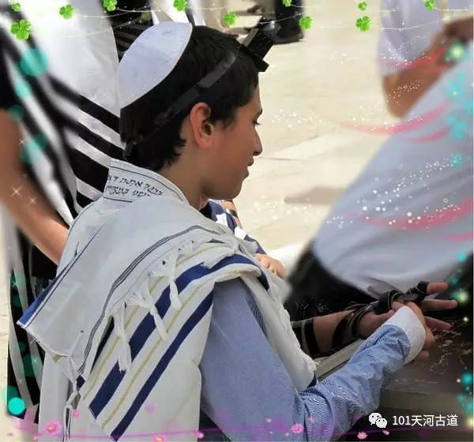

Slide 25
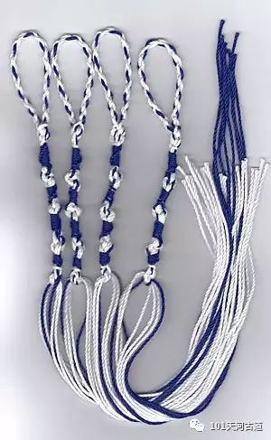

Slide 26
34 他们过了海，来到革尼撒勒地方。 35 那里的人，一认出是耶稣，就打发人到周围地方去，把所有的病人，带到他那里。 36 只求耶稣准他们摸他的衣裳穗子，摸着的人，就都好了。
（太 14：34-36）
44 妇人挤到耶稣的背后，摸了一下祂衣服的穗边，她的血漏立刻止住了。
（路 8：44）
這些革尼撒勒的人和患血漏的女人都相信神的應許，因為這衣裳穗子是神和他們所立的約，所以他們相信只要摸耶穌的衣裳穗子就必得醫治。

Slide 27
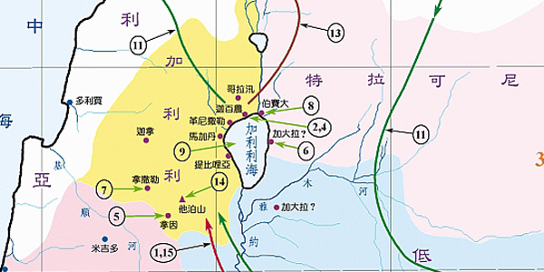

Slide 28
衣裳穗子，信心回应
（可5：27-30）
与我有关
仰望于主

Slide 29
29 于是她血漏的源头，立刻干了。她便觉得身上的灾病好了。 30 耶稣顿时心里觉得有能力从自己身上出去，就在众人中间转过来说，谁摸我的衣裳。 （可 5：29-30）

Slide 30
衣裳穗子，信心回应
（可5：27-30）
与我有关
仰望于主
真实经历

Slide 31
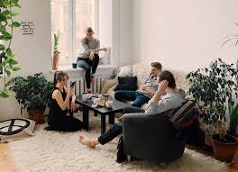

Slide 33
俯伏战兢，平安痊愈
（可5：31-34）

Slide 34
30 耶稣顿时心里觉得有能力从自己身上出去，就在众人中间转过来说，谁摸我的衣裳。 31 门徒对他说，你看众人拥挤你，还说谁摸我吗？ （可 5）

Slide 35
21 你们听见有吩咐古人的话，说，不可杀人，又说，凡杀人的，难免受审判。 22 只是我告诉你们，凡向弟兄动怒的，难免受审判。（有古卷在凡字下添无缘无故地五字）凡骂弟兄是拉加的，难免公会的审断。凡骂弟兄是魔利的，难免地狱的火。 23 所以你在祭坛上献礼物的时候，若想起弟兄向你怀怨， 24 就把礼物留在坛前，先去同弟兄和好，然后来献礼物。 25 你同告你的对头还在路上，就赶紧与他和息。恐怕他把你送给审判官，审判官交付衙役，你就下在监里了。 26 我实在告诉你，若有一文钱没有还清，你断不能从那里出来。 27 你们听见有话说，不可奸淫。 28 只是我告诉你们，凡看见妇女就动淫念的，这人心里已经与她犯奸淫了。（太 5）

Slide 36
俯伏战兢，平安痊愈
（可5：31-34）
神看人内心

Slide 37
28 意思说，我只摸他的衣裳，就必痊愈。
34 耶稣对她说，女儿，你的信救了你，平平安安地回去吧。你的灾病痊愈了。
（可 5）

Slide 38
俯伏战兢，平安痊愈
（可5：31-34）
神看人内心
神赐人平安

Slide 39
33 那女人知道在自己身上所成的事，就恐惧战兢，来俯伏在耶稣跟前，将实情全告诉他。
34 女儿，你的信救了你，平平安安地回去吧。你的灾病痊愈了。
敬畏的心
在爱里没有惧怕
神喜悦人与祂亲近

Slide 40
俯伏战兢，平安痊愈
（可5：31-34）
神看人内心
神赐人平安
爱里得建造

Slide 42
有一个女人，患了十二年的血漏， …受了许多的苦。
女儿，你的信救了你，平平安安地回去吧。你的灾病痊愈了。

Slide 44
21 有了我的命令又遵守的，这人就是爱我的。爱我的必蒙我父爱他，我也要爱他，并且要向他显现。 22 犹大（不是加略人犹大）问耶稣说，主阿，为什么要向我们显现，不向世人显现呢？ 23 耶稣回答说，人若爱我，就必遵守我的道。我父也必爱他，并且我们要到他那里去，与他同住。
（约 14）

Slide 45
28 有一个文士来，听见他们辩论，晓得耶稣回答得好，就问他说，诫命中哪是第一要紧的呢？ 29 耶稣回答说，第一要紧的，就是说，以色列阿，你要听。主我们神，是独一的主。

Slide 46
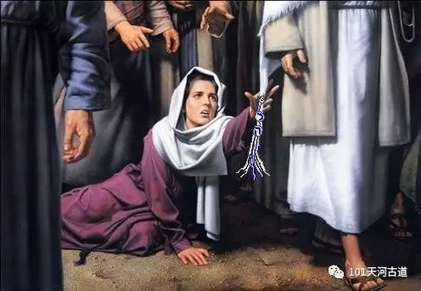
以色列阿,你要听。
主我们神,是独一的主。

